Slide 1

西南交通大学
10/10
Southwest Jiaotong University
网络热梗词典
课程设计开题答辩
主讲：卫东廷
时间：10/10

Slide 2
团队介绍
Team Introduction
团队名称：∑高冷man
团队成员与承担工作：
卫东廷承担报告撰写，ppt制作，页面模块化编程；
史晨睿承担网页ui设计和美化，网页样式编辑；
苏诗杰承担页面模块化编程（负责大多数部分）；
赵子涵承担基本需求分析，资料的收集，页面模块化编程；

Slide 3

西南交通大学
https://www.ypppt.com/
Southwest Jiaotong University
目录
01
02
03
04
项目概述
可行性研究和需求分析
技术路线和试验方案
预期结果和进度安排

Slide 4

西南交通大学
PART
Southwest Jiaotong University
01
项目概述
1.项目思路来源；
2.简述项目要完成的功能；

Slide 5
项目思路来源
错综复杂的网络世界
芭比Q了
别急
一眼丁真
到达世界最高城理塘
老六
羊了个羊
差不多得了
我是急急国王
男人过了20岁就不要穿的再像个孩子了
只因你太美
因此，人们需要一款应用来深入地了解网络热梗。

Slide 6
项目功能
01
02
03
检索热梗
论坛功能
注册登录
在网站内可以搜索不懂的梗，已得到更快地得到准确的消息。
在主页点击论坛，进入后可以进行发帖和回帖。
用户可以拥有自己的个人账号和信息，这会便利与他人之间的交流。

Slide 7
项目功能
04
05
06
查看热梗
分类
个人中心和设置
点击热梗小卡片后，进入热梗介绍界面。可以在该界面评论。
网站对热梗进行了分类，使用户能快捷地查到想要的信息。
在个人中心用户可以查看自己的信息，在设置界面用户可以修改网页设置。

Slide 8
西南交通大学
PART
Southwest Jiaotong University
02
可行性研究和需求分析
1.技术上的可行性；
2.经济上的可行性；
3.操作上的可行性；
4.需求分析；

Slide 9
可行性研究
1
2
3
技术上的可行性
经济上的可行性
操作上的可行性
项目完成所需的所有技术都能使用html+css+js完成
项目全程在本地搭建、调试和运行，无需经济支持。
网页设计简单易操作，用户在浏览时容易找到自己的方向。

Slide 10
需求分析
功能需求
性能需求
在完成基础功能后，可以适当利用js写出一些高级的功能。
理论上任意一台电脑都能运行，不必考虑其他相关数据。
可靠性需求
其他需求
在搭建完成后，会进行多次测试，使系统具有成熟性和容错性。
出错处理需求、接口需求和将来可能会提出的需求

Slide 11
西南交通大学
PART
Southwest Jiaotong University
03
技术路线和试验方案
1.技术路线
2.技术路线图
3.试验方案
…

Slide 12
技术路线
本项目全程使用vscode编辑工具，使用html搭建出网站的基本框架和完成网站的部分功能。使用css和js实现网页页面样式的美化。

Slide 13
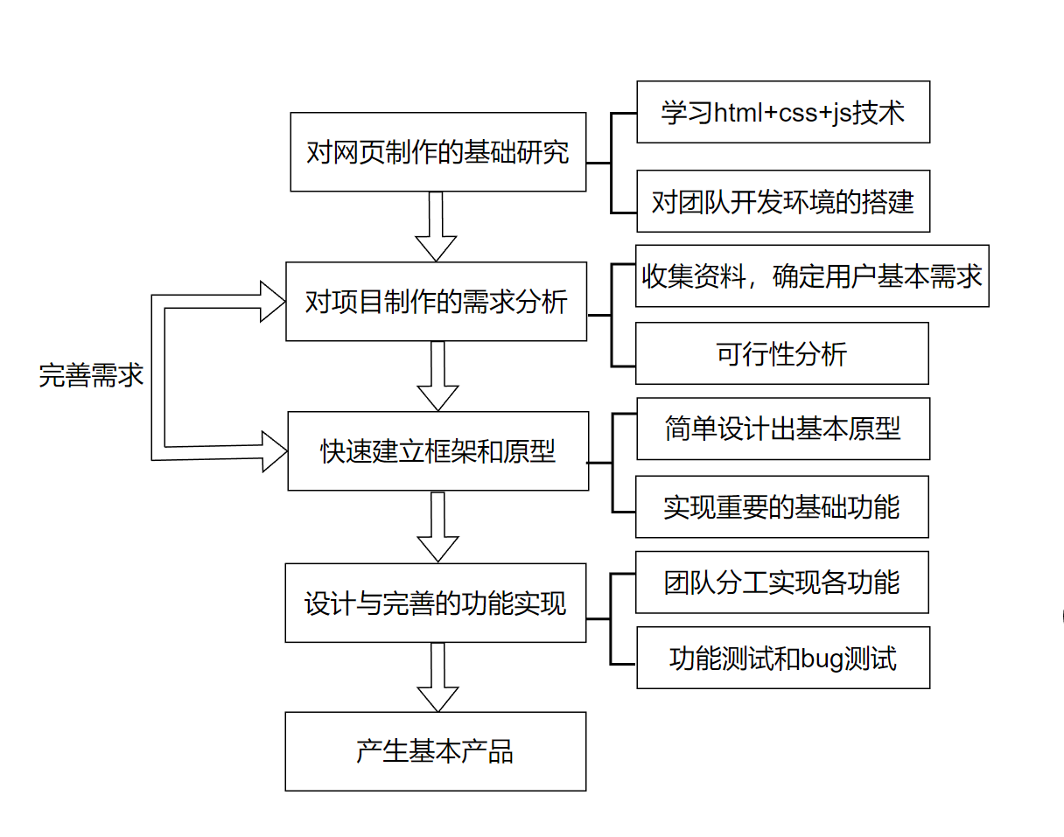
技术路线图

Slide 14
试验方案
在12月底完成网站的建立之前，我们队计划采用以下的试验方案：
（1）学习html+css+js技术，首先快速完成对网页制作的基础性研究。
（2）收集相关资料，确定用户的基本需求和进行可行性分析。
（3）利用简单的语法制作出基本的网页框架和原型。这将有利于和极大简化了我们后续工作的展开和进行。为后续功能的完善打下了稳定的基础。
（4）通过实现小组内的分工，设计相关页面和实现高级功能。
（5）进行功能测试和bug测试。通过不断调试提高网页的成熟性和适应性

Slide 15
西南交通大学
PART
Southwest Jiaotong University
04
预期结果和进度安排
1.项目预期达到成果；
2.工作内容和对应的时间安排；

Slide 16
预期实现的功能
网络热梗词典课程设计的完成必须要求有注册登录、热梗界面查看、热梗搜索、热梗分类、热梗界面留言、网站发帖和回帖等基础功能。在这些功能的基础上，我们队要实现的一些高级功能包括但不限于网站设置页面的设计和功能实现（用户可以根据需求调节网页的样式和背景音乐等其他方面）、网站热搜页面的设计和功能实现等等。
以下为预期实现的页面效果图：

Slide 17
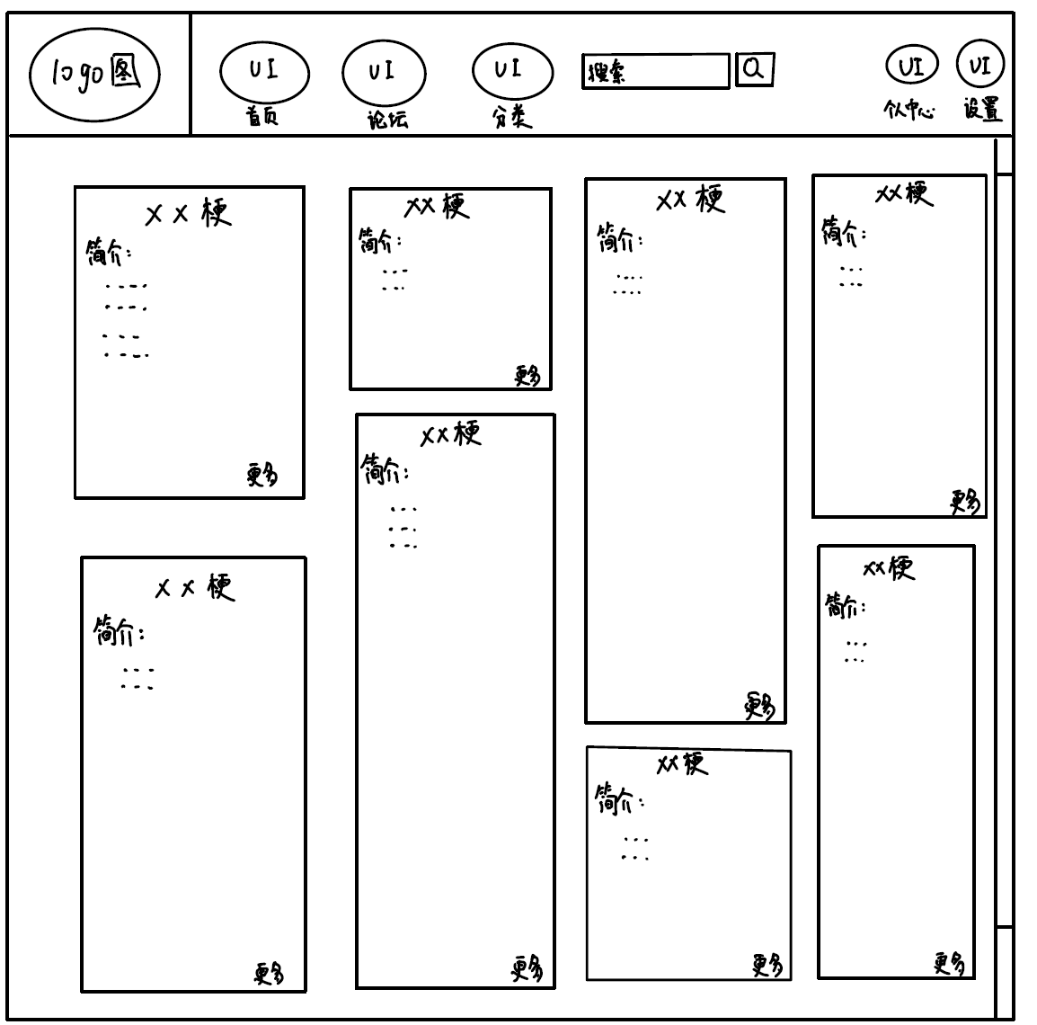
网站主页效果图

Slide 18
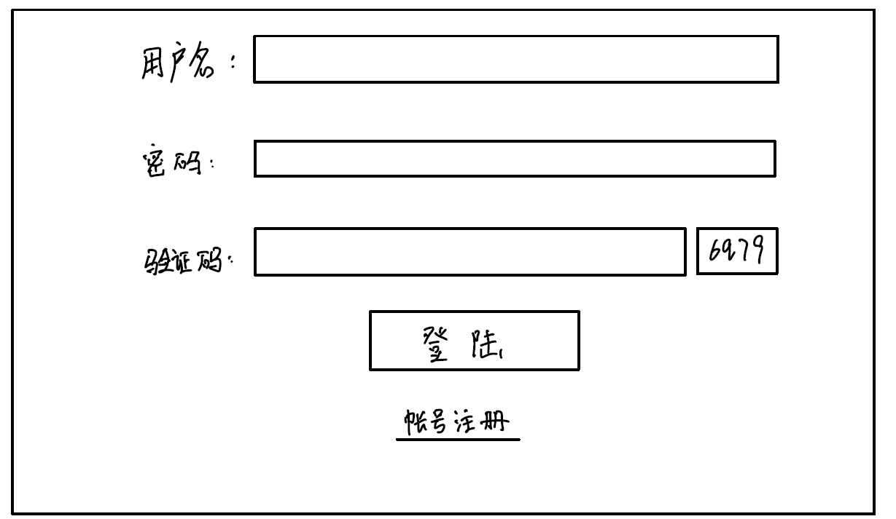
网站登录效果图

Slide 19
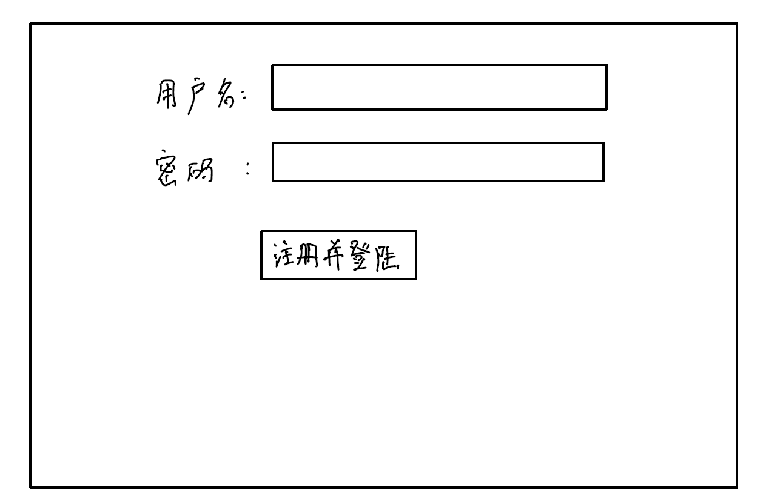
网站注册效果图

Slide 20
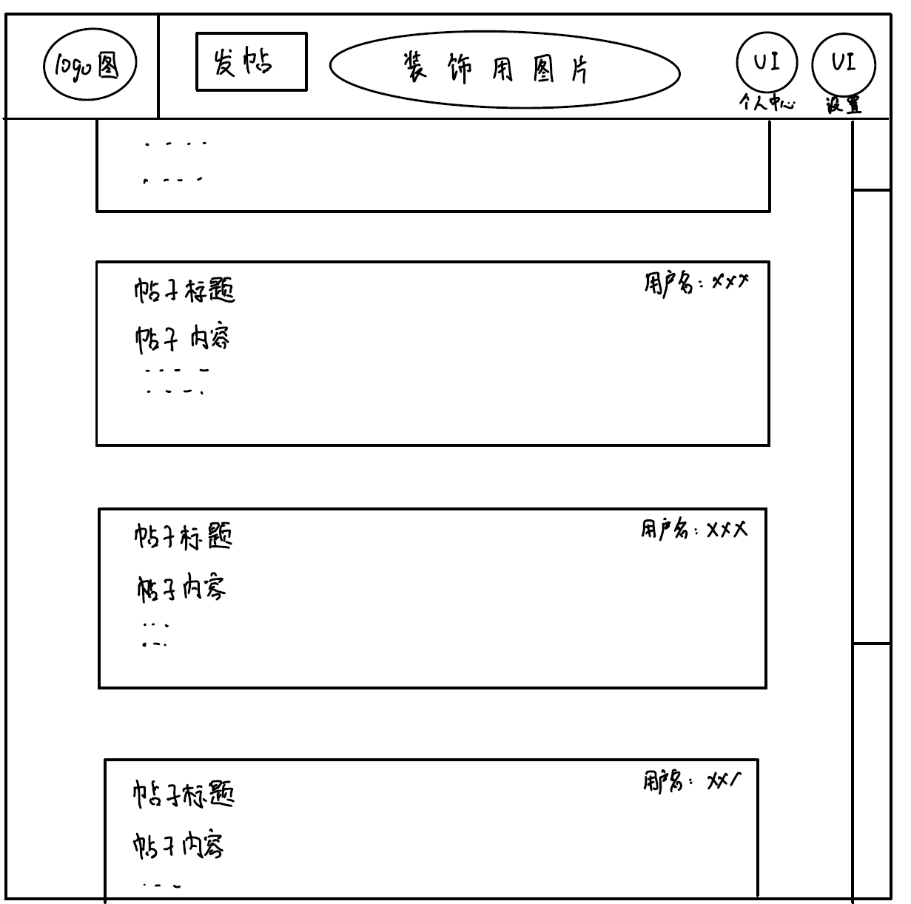
网站论坛效果图

Slide 21
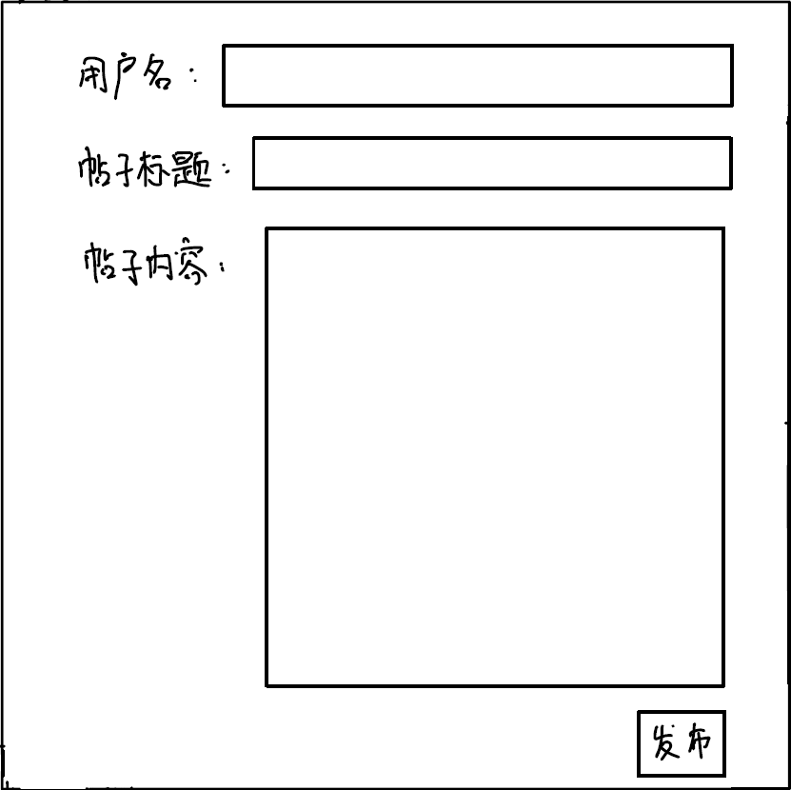
网站发帖界面效果图

Slide 22
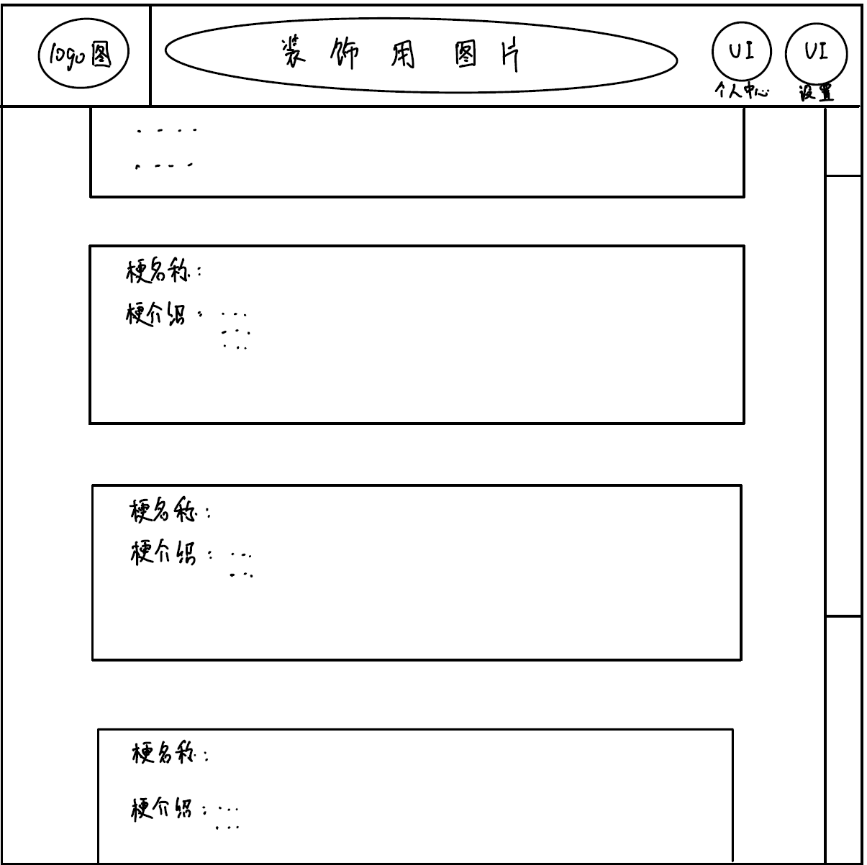
网站搜索结果效果图

Slide 23
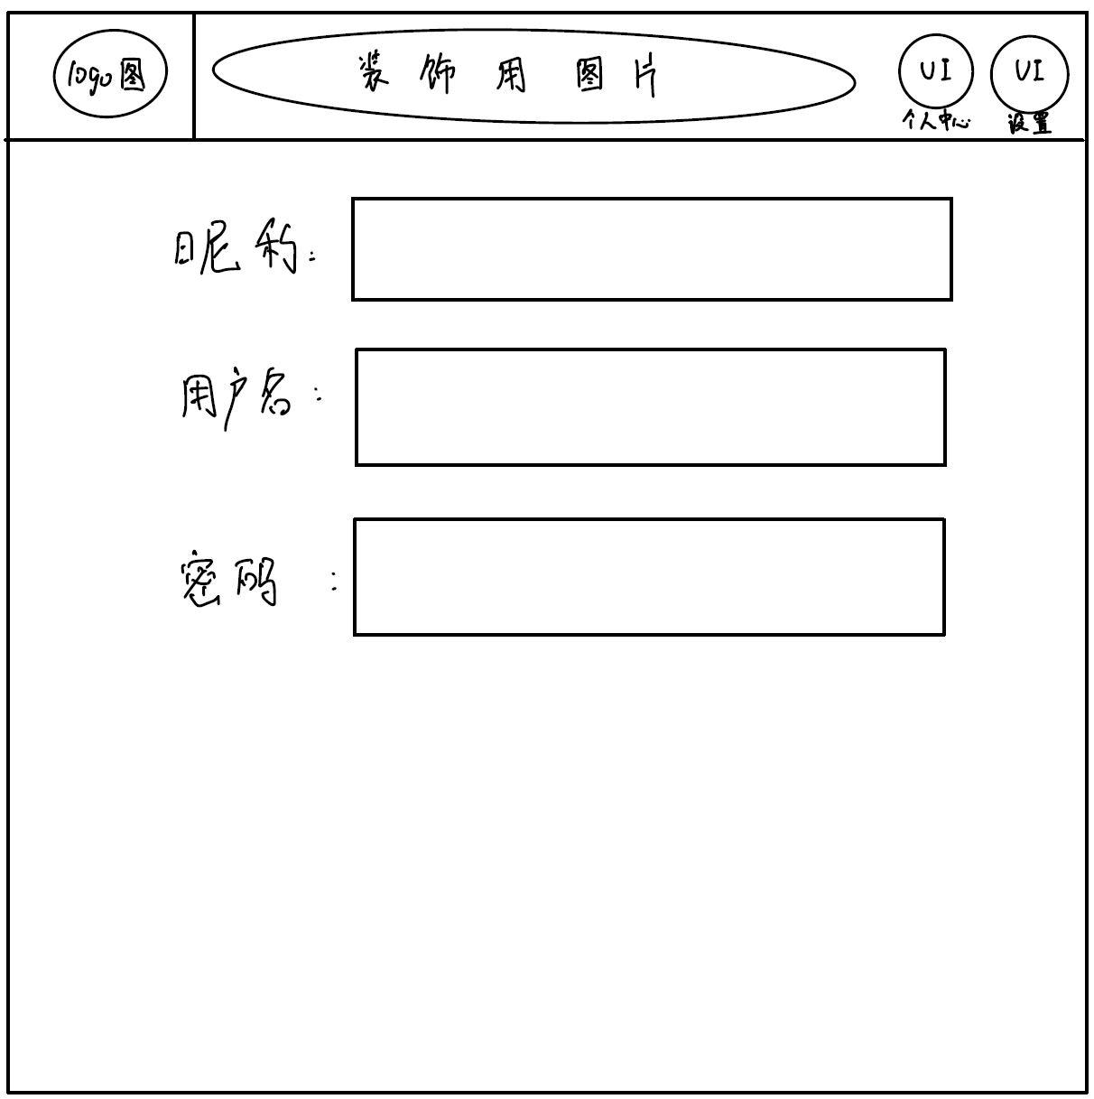
个人中心效果图

Slide 24
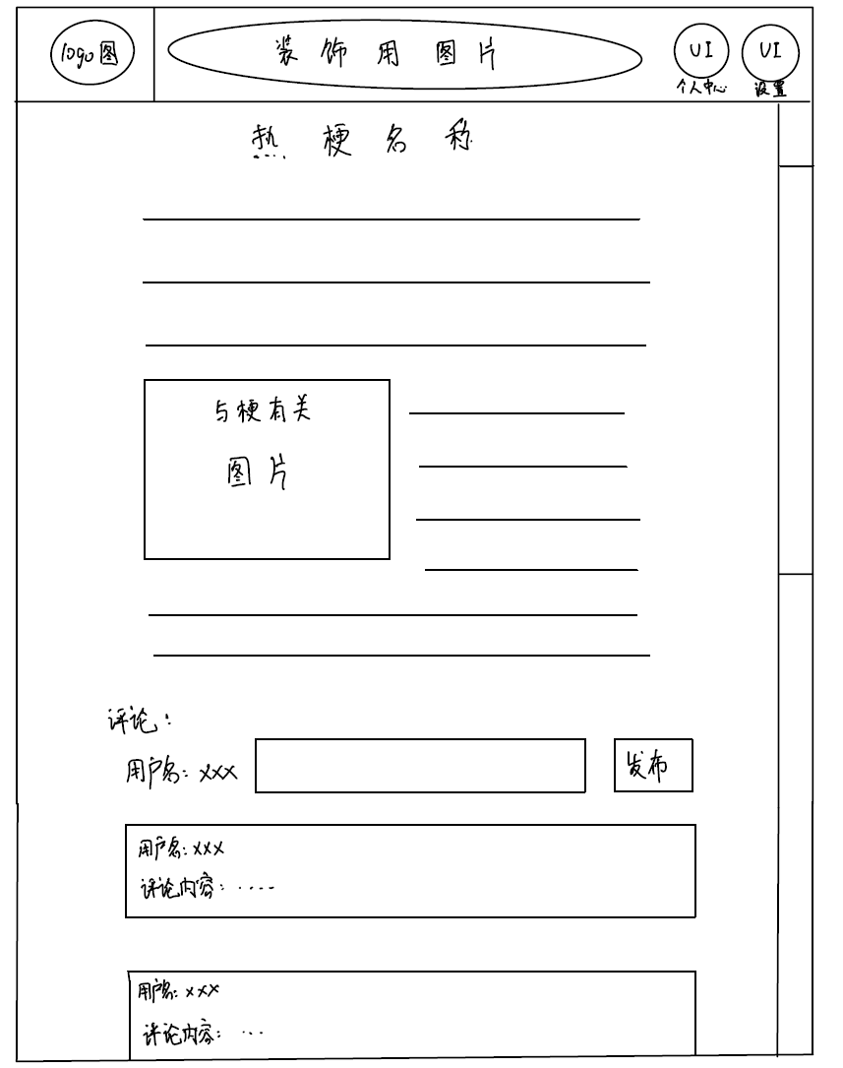
热梗介绍页面效果图

Slide 25
进度安排
工作内容 | 时间安排
完成开题报告和开题答辩ppt | 2022.9-2022.10.10
网站基本框架建立，完成中期报告 | 2022.10.10-2022.10.31
网站后续建立和样式美化 | 2022.11-2022.12
撰写和提交课程设计报告 | 2022.11-2022.12.26

Slide 26
西南交通大学
10/10
Southwest Jiaotong University
DEFENSE
感谢聆听
THNAK YOU

